Slide 1
Нейронные сети и их роль в современном мире
Выполнил:Сагрунян Д.В.
Руководитель:Доронина Е.А.

Slide 2
АКТУАЛЬНОСТЬ
Актуальность темы проекта обусловлена тем, что в современном мире, нейронные сети находятся в постоянном развитии - они обучаются гораздо быстрее, чем человек, а их умений, порой, хватает, чтобы заменить человека в какой-либо сфере. Нейросети пользуются довольно большой популярностью в современном мире, а их изучение поможет лучше понять принцип их работы и влияние на нашу жизнь

Slide 3
ЦЕЛЬ
изучение нейронных сетей, а также их роли в современном мире

Slide 4
ЗАДАЧИ
В полной мере охарактеризовать понятие «нейронная сеть»;
01
Понять, какие существуют нейронные сети в современном мире;
02
Выяснить, какую роль нейронные сети играют в жизни человека;
03
Провести анализ различных нейронных сетей;
04
Сделать выводы, на основе собранной и проанализированной информации.
05

Slide 5
НЕЙРОННАЯ СЕТЬ
- это математическая модель, которая имитирует работу нервной системы человека. Она состоит из множества связанных между собой элементов, называемых нейронами, которые обрабатывают информацию и передают ее далее по сети.

Slide 6
ИСТОРИЯ ВОЗНИКНОВЕНИЯ НЕЙРОСЕТЕЙ
История нейросетей берет свое начало в далеком 1943 году
В 2000-х годах стали развиваться процессоры
Первая реализация нейронной сети случилась в конце 1950-х годов прошлого века

Slide 7
ВИДЫ НЕЙРОСЕТЕЙ
01
Нейронные сети прямого распространения
02
Сверточные нейронные сети
03
Рекуррентные нейронные сети

Slide 8
ПРИМЕНЕНИЕ НЕЙРОСЕТЕЙ
МЕДИЦИНА
ЭКОЛОГИЯ
1
2
3
4
ЭКОНОМИКА
ПРАВО

Slide 9

ТЕСТИРОВАНИЕ НЕЙРОСЕТЕЙ
Первая нейросеть, которой мы решили воспользоваться - ChatGPT. Данная нейросеть генерирует тексты, на основе поступившего ей запроса.

Slide 10

ТЕСТИРОВАНИЕ НЕЙРОСЕТЕЙ
Вторая нейросеть, которой мы решили воспользоваться - нейросеть по генерации логотипов.

Slide 11
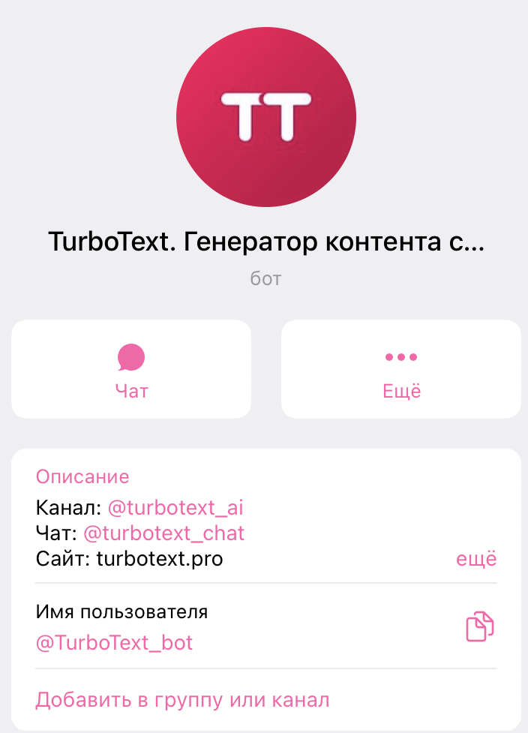
ТЕСТИРОВАНИЕ НЕЙРОСЕТЕЙ
Последняя нейросеть, которую мы решили протестировать, называлась TurboText.

Slide 12
ЗАКЛЮЧЕНИЕ
Задачи проекта были выполнены в полной мере, всвязи с этим, была достигнута цель работы. Гипотеза, выдвинутая в начале нашего исследования, подтвердилась. По этим причинам мы можем заявлять об успешности написания индивидуального проекта.

Slide 13
СПАСИБО ЗА ВНИМАНИЕ!

